Slide 1
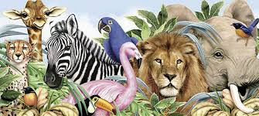
«ЗООЛОГИЧЕСКАЯ ФАНТАЗИЯ: МУЗЫКА и МИР ЖИВОТНЫХ»

Slide 4
зоологическая фантазия «Карнавал животных»

Slide 5
Музыкальная викторина. Проверь свое воображение. Прослушай музыкальный фрагмент и подбери животное, характер которого музыка изобразила.

Slide 6
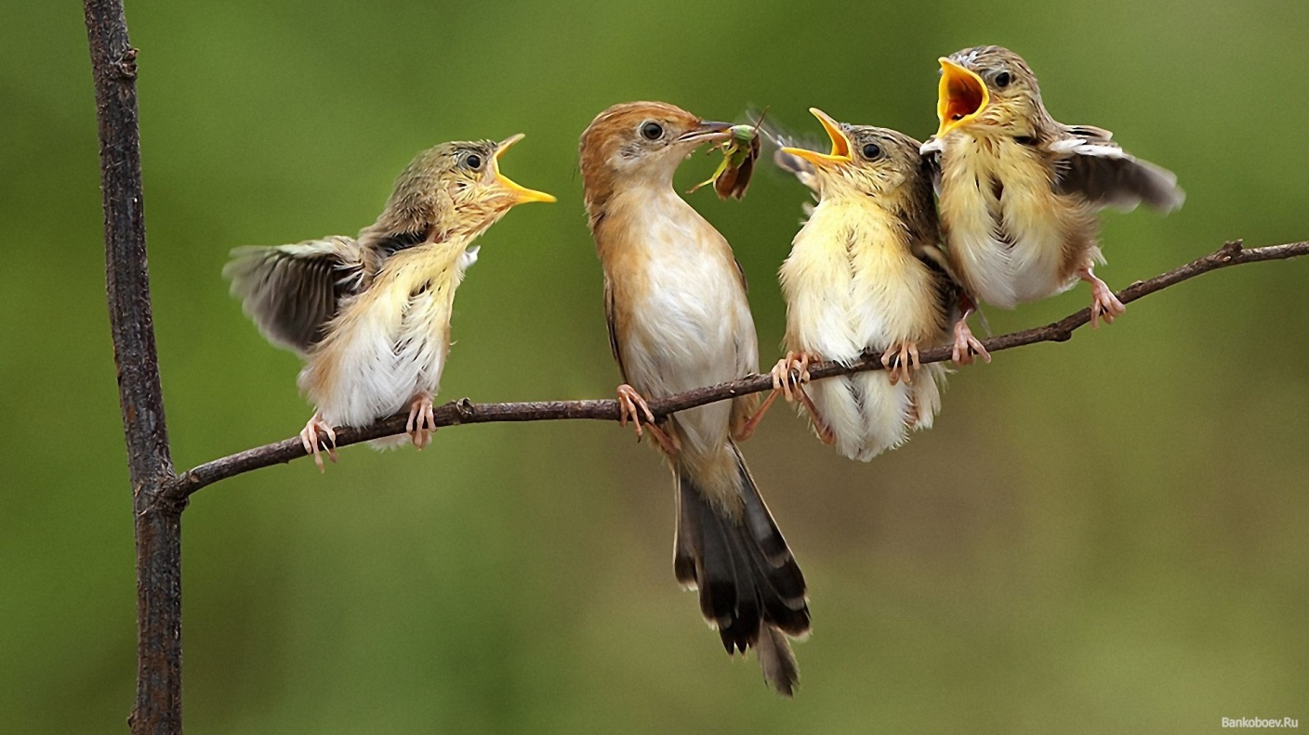
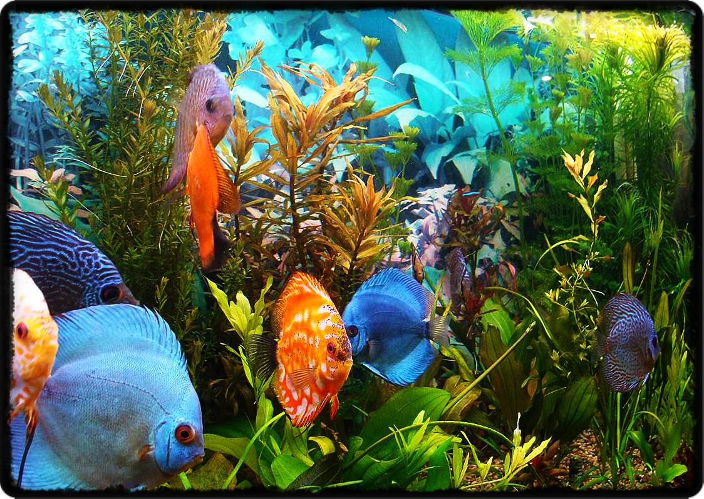
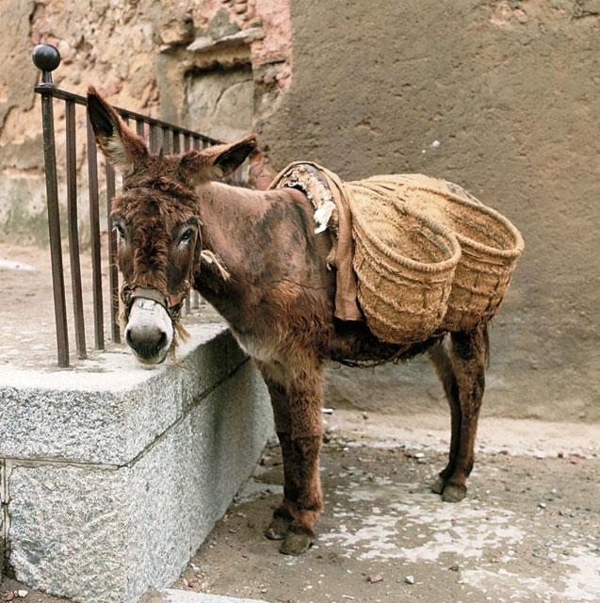
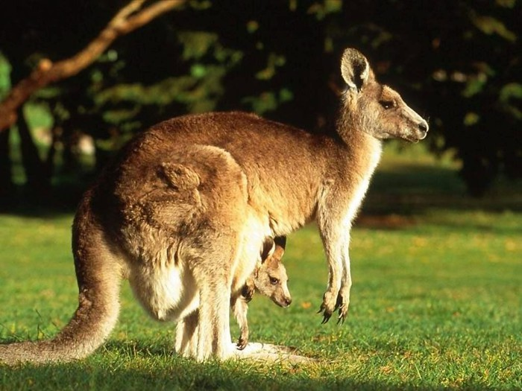
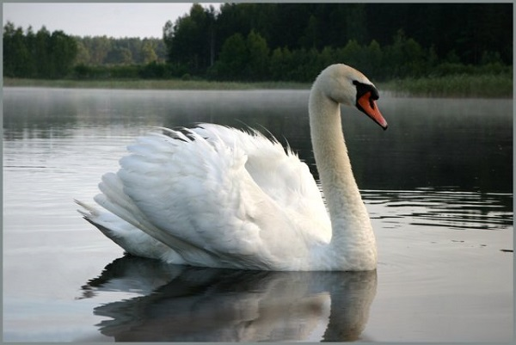
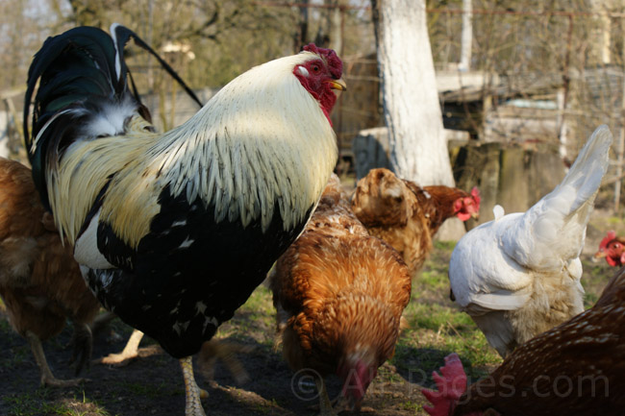
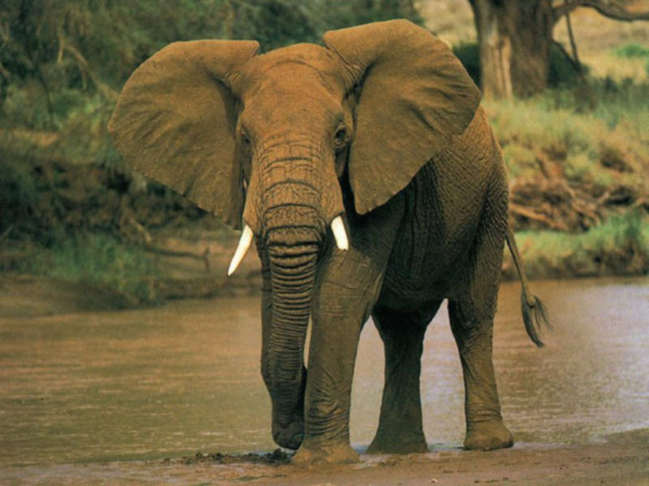
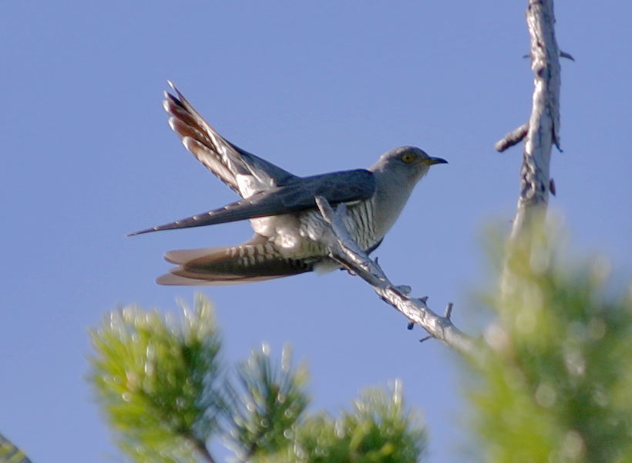

Slide 7
Спасибо за внимание!

